Slide 1
Dal disegno alla pratica tecnologica
CORSO SUL CODING
I.C. Piossasco 2
A.s. 2016-2017
Docente del corso: Lombardi
Prof.ssa Bacchi Maria
Prof.ssa Pisano Patrizia
Prof.ssa Zammito Antonella Simona

Slide 2
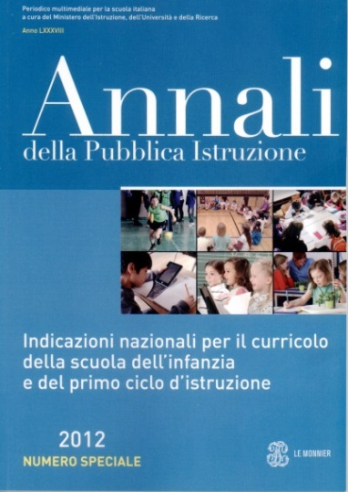
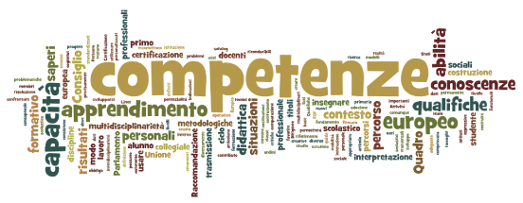
Inquadramento Normativo
Indicazioni Nazionali
Padronanza degli strumenti
Raccomandazione
Europea
Tra le 8 Competenze Chiave Competenza digitale: dimistichezza e spirito critico
UNESCO
Information Literacy: fare uso efficace ed eticamente corretto
Atteggiamento critico
Maggiore consapevolezza sugli effetti sociali e culturali e sulle conseguenze relazionali e psicologiche
2012
2006
Apprendimento permanente
Imparare
ad Imparare
tecnologica
cognitiva
etica
Integrata
2008
Modello di Calvani
Competenza Digitale
2009

Slide 3
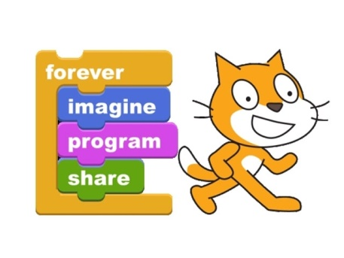
Finalità Educative
Education ai media
Education con media
Introdurre gli alunni ad alcuni linguaggi di programmazione
Equilibrio nell’uso di internet
e delle nuove tecnologie
Forma mentis tecnologica
Maggiore consapevolezza
Uso efficace e non sostitutivo
Distinguere tra realtà virtuale
e reale
Atteggiamento critico
COMPETENZA DIGITALE
Per una cittadinanza digitale
Dove diritti e doveri
devono coesistere
in maniera armoniosa ed essere condivisi e accettati da tutti i cittadini
Maturare un atteggiamento consapevole e responsabile nell’uso delle tecnologie informatiche

Slide 4
Obiettivi disciplinari
Leggere e interpretare semplici disegni tecnici ricavandone informazioni qualitative e quantitative
Accostarsi a nuove applicazioni informatiche esplorandone le funzioni e le potenzialità
Valutare le conseguenze di scelte e decisioni relative a situazioni problematiche

Slide 5
Prerequisiti
Il coding non è strettamente legato alla conoscenza informatica, ma le sue finalità sono quelle di stimolare nuove metodologie.
Si vuole educare gli allievi al pensiero computazionale con un semplice linguaggio di programmazione

Slide 6
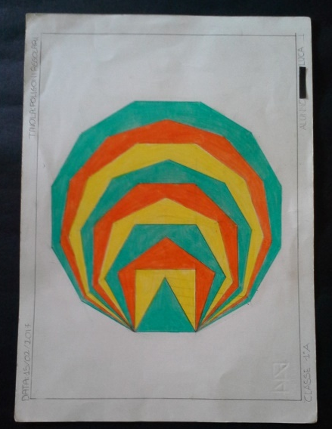
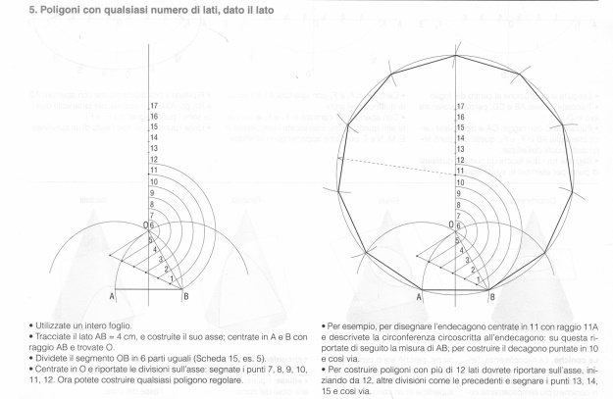
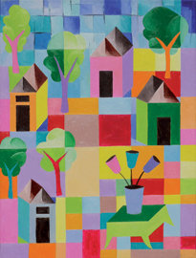
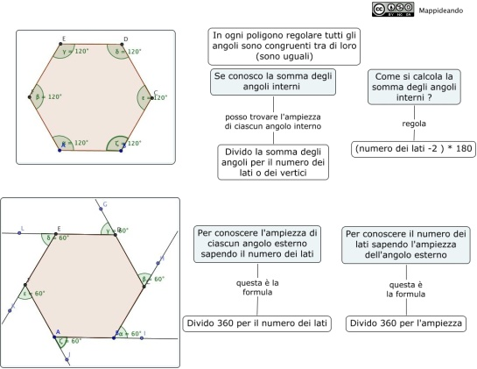
Collegamenti interdisciplinari
Disegno geometrico
Arte immagine
Geometria
Matematica
Laboratorio di Arte:
Discriminazione visiva e riconoscimento delle figure piane all’interno delle opere artistiche.
L’analisi dell’opera di Carlo Fontana: GRANDI FOGLIE BLU

Slide 7
Inserimento dell’UD all’interno della programmazione didattica della classe prima
DISEGNO GEOMETRICO | 30 ore
Costruzione dei poligoni regolari
TECNOLOGIA DEI MATERIALI | 30 ore
Risorse della terra
Legno
Carta
Vetro
Materie plastiche
Fibre Tessili
Riciclaggio
Informatica: Coding - Scratch | 6 ore

Slide 8
Fasi di lavoro
MODULO | ATTIVITA' | TEMPI | Comandi | SPAZI
M1 | Lezione introduttiva sui principali comandi del programma scracth finalizzato al disegno di figure piane | 1h | Presentazione dell’interfaccia di scratch (sprite, stage) ed utilizzo dei singoli comandi: penna, movimento e controllo. | Aula informatica
M2 | Lezione con attività di laboratorio con la costruzione del triangolo e del quadrato | 1h | Applicazione e consolidamento di alcuni comandi di scracth | Aula informatica
M3 | Lezione con attività di laboratorio con la costruzione dal pentagono all’ottagono | 1h | Consolidamento dei comandi base e introduzione di nuovi comandi come blocchi | Aula informatica
M4 | Lezione con attività di laboratorio con la costruzione dal triangolo al dodecagono | 1h | Attività conclusiva con l’utilizzo di comandi come blocchi e variabile | Aula informatica

